Slide 1
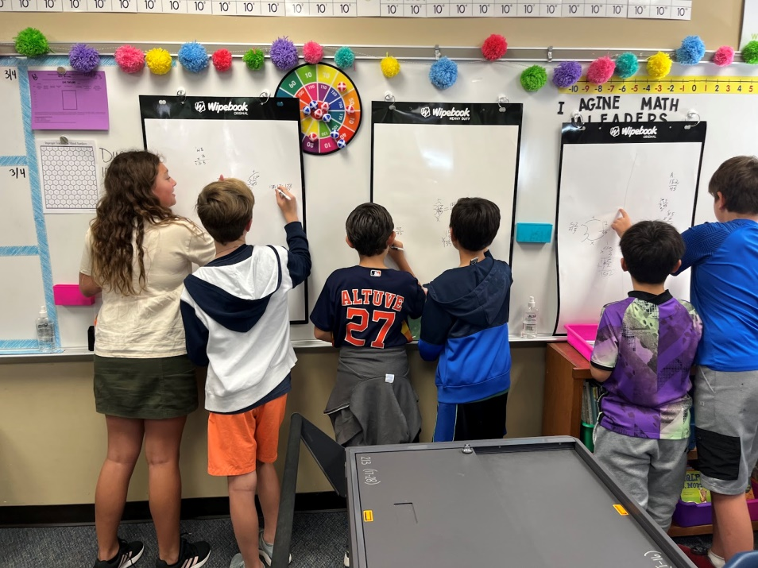
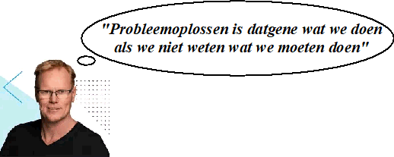
De torens van Hanoi - denkklassen creëren -

Slide 2
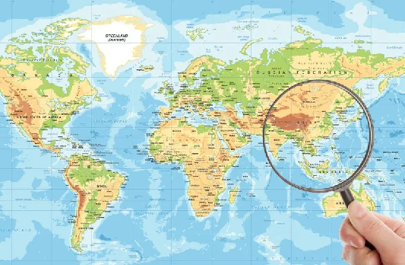
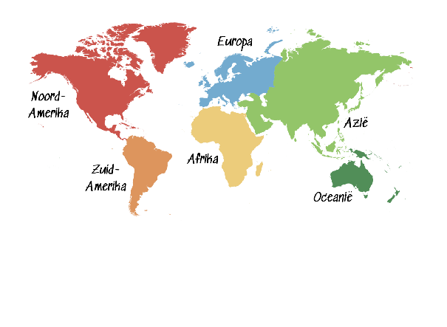
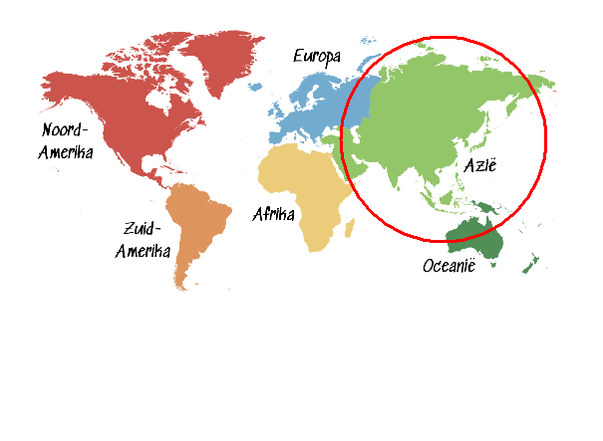

Slide 3
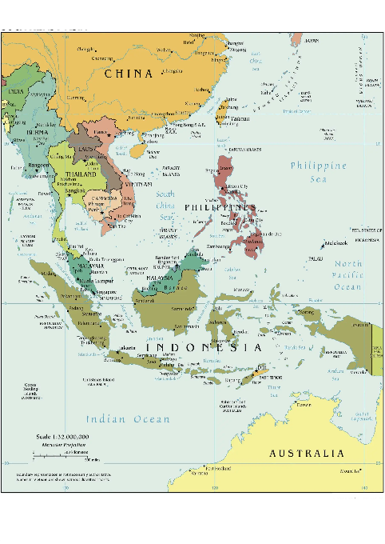
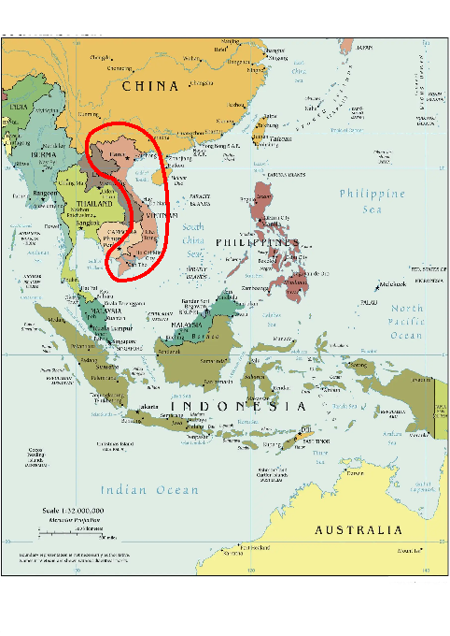

Slide 4

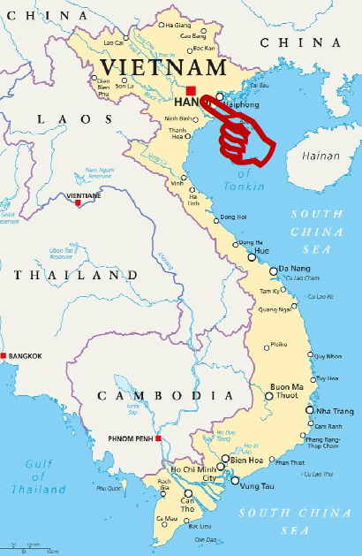

Slide 5



Slide 6
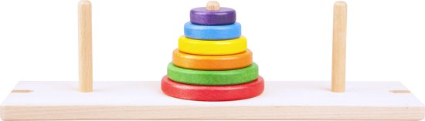

Regel 1: Je mag maar één schijf tegelijk verplaatsen.
Regel 2: Er mag nooit een grotere schijf boven een kleinere liggen.
Toren van Hanoi - Online Spelen

Slide 7
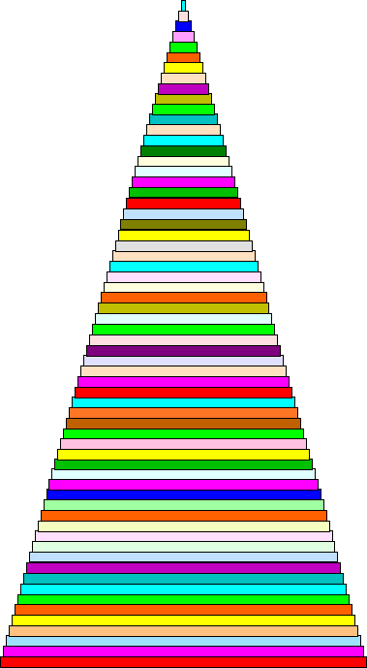


Slide 8
Opdracht: “Probeer een methode te vinden om het aantal benodigde zetten voor een grote toren te berekenen”.

Slide 9



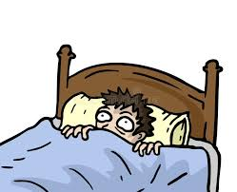

Slide 10


